Slide 1
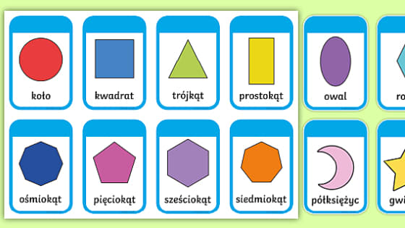
"Figury na płaszczyźnie"
Maja Jelonek

Slide 2
Okrąg i koło
Okrąg - to zbiór wszystkich punktów na płaszczyźnie, których odległość od punktu O zwanego środkiem okręgu, jest równa promieniowi okręgu (r).
Koło - to okrąg i jego wnętrze. Koło to figura geometryczna, w skład której wchodzi okrąg i wszystkie punkty znajdujące się w jego wnętrzu.

Slide 3
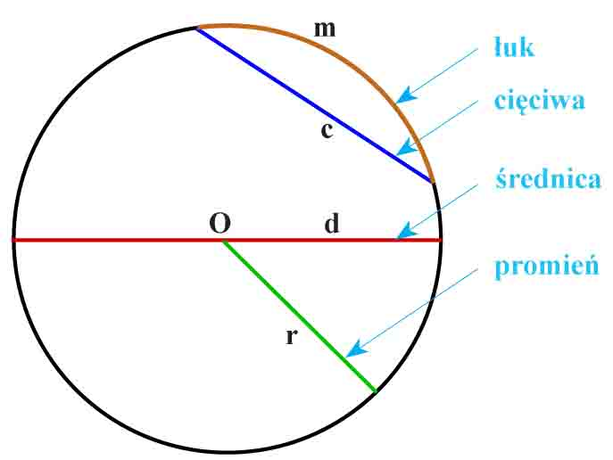
Łuk to część okręgu między dwoma punktami okręgu. Punkty te są końcami łuków. Cięciwa to odcinek łączący dwa dowolne punkty na okręgu. Średnica to odcinek łączący 2 punkty na okręgu i przechodzący przez środek okręgu. Średnica to najdłuższa cięciwa. Promień to odcinek łączący środek okręgu z dowolnym punktem leżącym na okręgu.

Slide 4
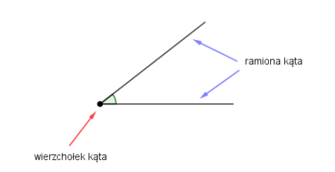



Kąty
Kąt to część płaszczyzny wyznaczona przez dwie półproste o wspólnym początku wraz z tymi półprostymi.

Slide 5
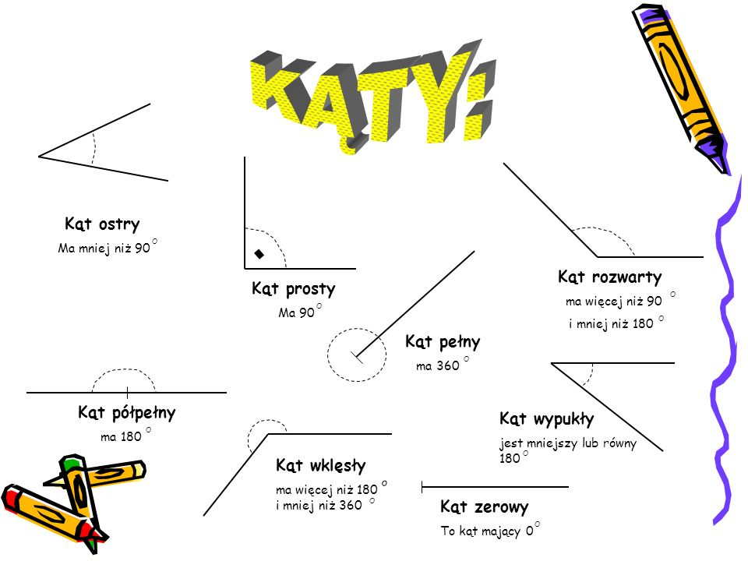
Rodzaje kątów

Slide 6
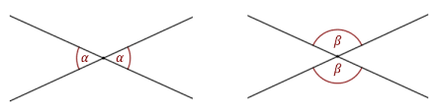
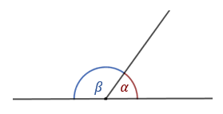
Kąty między prostymi
Kąty wierzchołkowe Kąty przyległe
Kąty wierzchołkowe są równe. Suma kątów przyległych
jest równa 180 ˚ .

Slide 7
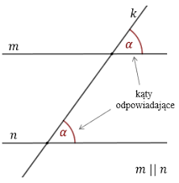
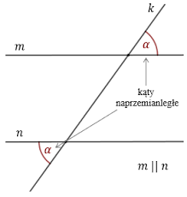
Kąty odpowiadające Kąty naprzemianległe
Te kąty są równe. Te kąty są równe.
α = α α = α

Slide 8
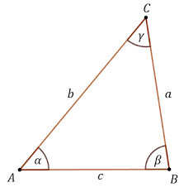
Trójkąty
Suma kątów trójkąta jest równa 180 ˚ .
α+β+γ=180°

Slide 9
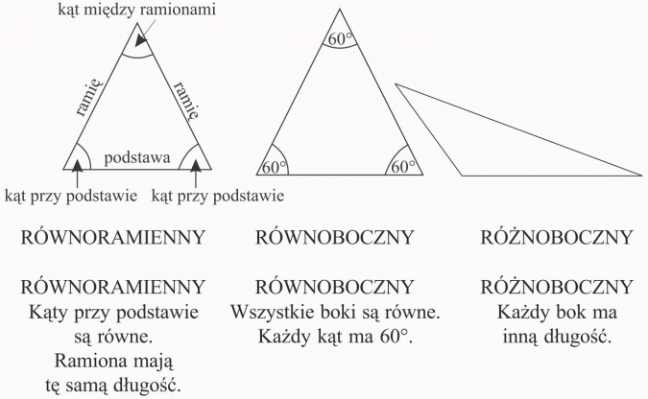
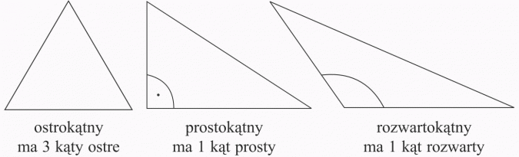
Klasyfikacja trójkątów...
ze względu na kąty: ze względu na boki:

Slide 10
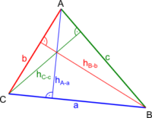
Pole trójkąta
Jeśli znamy długość boku trójkąta i odpowiednią wysokość, możemy obliczyć pole trójkąta.
P=½ x a x ha
P=½ x b x hb
P=½ x c x hc
Korzystając z każdego z tych wzorów, otrzymamy ten sam wynik.
Wszystkie wysokości trójkąta przecinają się w jednym punkcie.

Slide 11
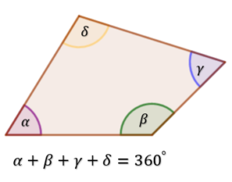
Czworokąty
Czworokąt to wielokąt o czterech kątach. Ma cztery boki i dwie przekątne.
Suma kątów czworokąta jest równa 360°.

Slide 12
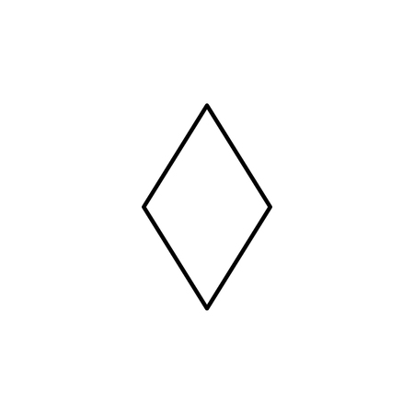
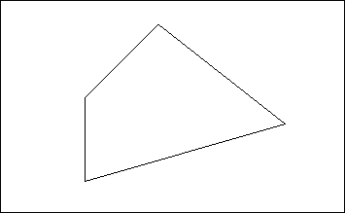
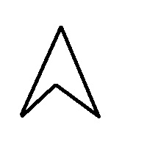
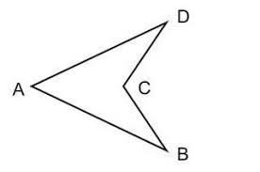
Czworokąty wypukłe
Czworokąty wypukłe mają kąty mniejsze od 180°. Istnieją także czworokąty, które nie są wypukłe. Każdy taki czworokąt ma jeden kąt większy niż 180°.
Czworokąty wypukłe Czworokąty wklęsłe

Slide 13
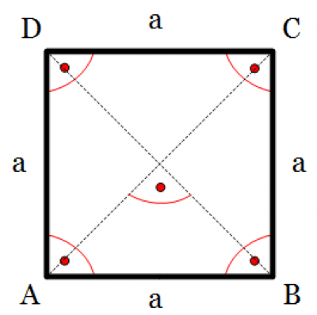
Kwadraty
Kwadrat to prostokąt, który ma wszystkie boki równe. Kwadrat ma wszystkie kąty proste. Kwadrat jest szczególnym przypadkiem równoległoboku, prostokąta i rombu, ma przekątne dzielące się na połowy, równej długości i prostopadłe.

Slide 14
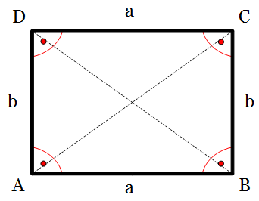
Prostokąty
Prostokąt to czworokąt, który ma cztery kąty proste, przeciwległe boki prostokąta mają taką samą długość. Przekątne prostokąta są równe. Prostokąt jest równoległobokiem, więc jego przekątne przecinają się w punkcie, który jest środkiem każdej z nich.

Slide 15
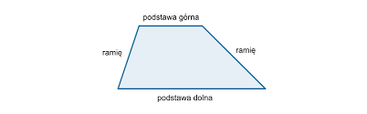
Trapezy
Trapez to czworokąt, który ma co najmniej jedną parę boków równoległych.
Równoległe boki trapezu, który nie jest równoległobokiem, nazywa się podstawami. Pozostałe dwa boki to ramiona tego trapezu.
W trapezie suma kątów leżących
przy tym samym ramieniu wynosi 180°.

Slide 16
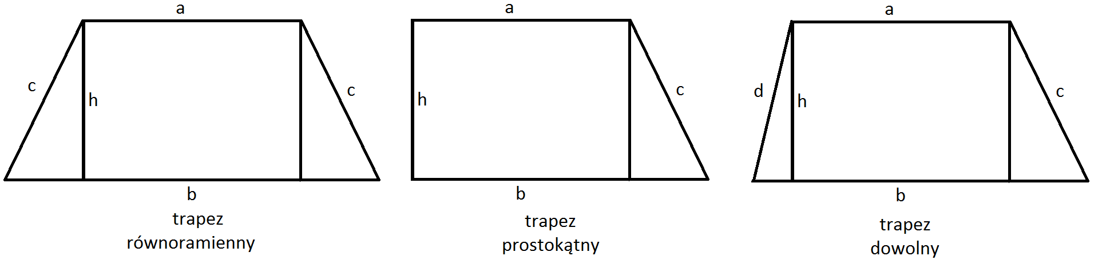
Rodzaje trapezów

Slide 17
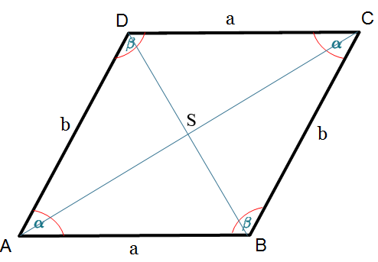
Równoległoboki
Równoległobok to czworokąt, który ma dwie pary boków równoległych.
W równoległoboku kąty leżące naprzeciwko siebie są równe, a równoległe boki mają taką samą długość.
Przekątne równoległoboku przecinają się
w punkcie, który jest środkiem każdej z nich.

Slide 18
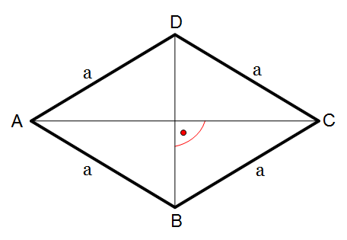
Romby
Romb to równoległobok, który ma wszystkie boki równe.
Przekątne rombu są prostopadłe.

Slide 19
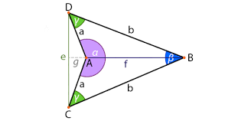
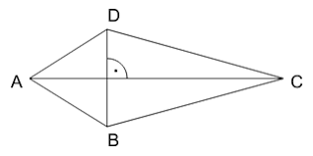
Deltoidy
Deltoid to czworokąt, który ma dwie pary sąsiednich boków równych.
Każdy deltoid ma dwa kąty równe. Przekątne deltoidu są prostopadłe.
Przekątna AB jest osią symetrii
deltoidu wklęsłego.
W deltoidzie wypukłym przekątna
AC dzieli drugą przekątną na pół.

Slide 20
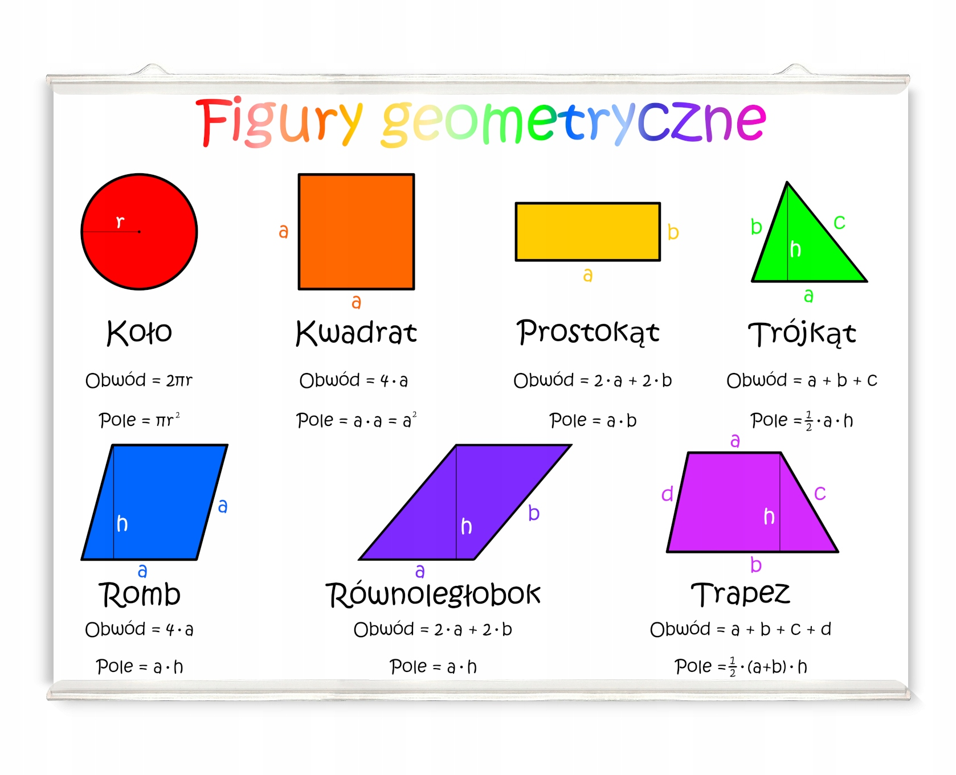
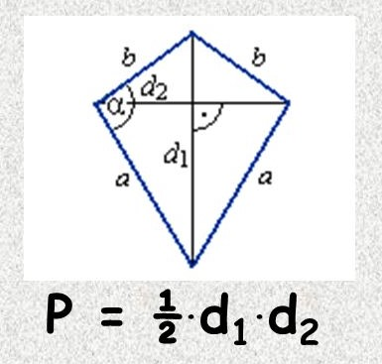
Pola czworokątów

Slide 21
KONIEC

